Slide 1



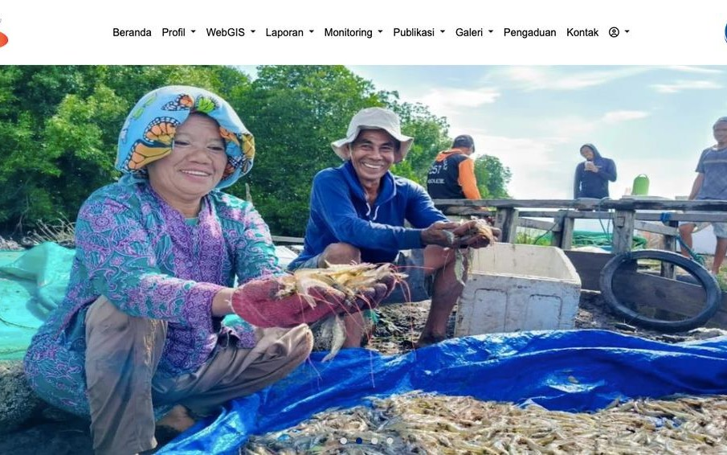

PELATIHAN UNTUK PENGELOLA
PROJECT PERFORMANCE MONITORING
SYSTEM (PPMS) WEBSITE
www.pmtciisap.id

Slide 2

Menu
Pengenalan Web IISAP Website PPMS IISAP Struktur Pengelola Tujuan dan Target Panduan Pengelolaan Web Ethics
Persiapan Data dan Bahan Manajemen Website Keamanan Website
Kesinambungan
Wijayanto Wijayanto Wijayanto Wijayanto
Rivaldi Rivaldi Rivaldi Rivaldi Rivaldi
Wijayanto

Slide 3

Pengenalan Website PPMS IISAP
WEBSITE PROJECT PERFORMANCE MONITORING SYSTEM
INFRASTRUCTURE IMPROVEMENT FOR SHRIMP AQUACULTURE PROJECT (IISAP)
https://www.pmtciisap.id

Slide 4





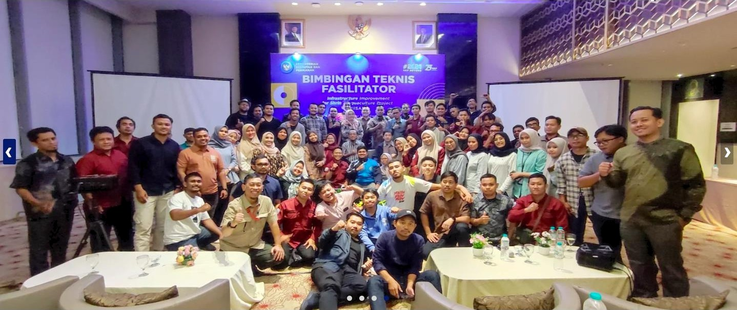
C @ °'â pmtciisap.id
@l Behavior Change :... @ PDF Converter - C. .
Relaunch to update,
..
@i Airports @l Kontes lnfogratisme @ 1 Pemberitahuan @ Pam or Indonesia @ EIA Energy Kids -...
@ Berita Otomotif In...
»
All bookmarks
II SAI°
Beranda
Profil
WebGIS
Laporan
Monitoring
Publikasi
Galeri
Pengaduan
Kontak

Slide 5
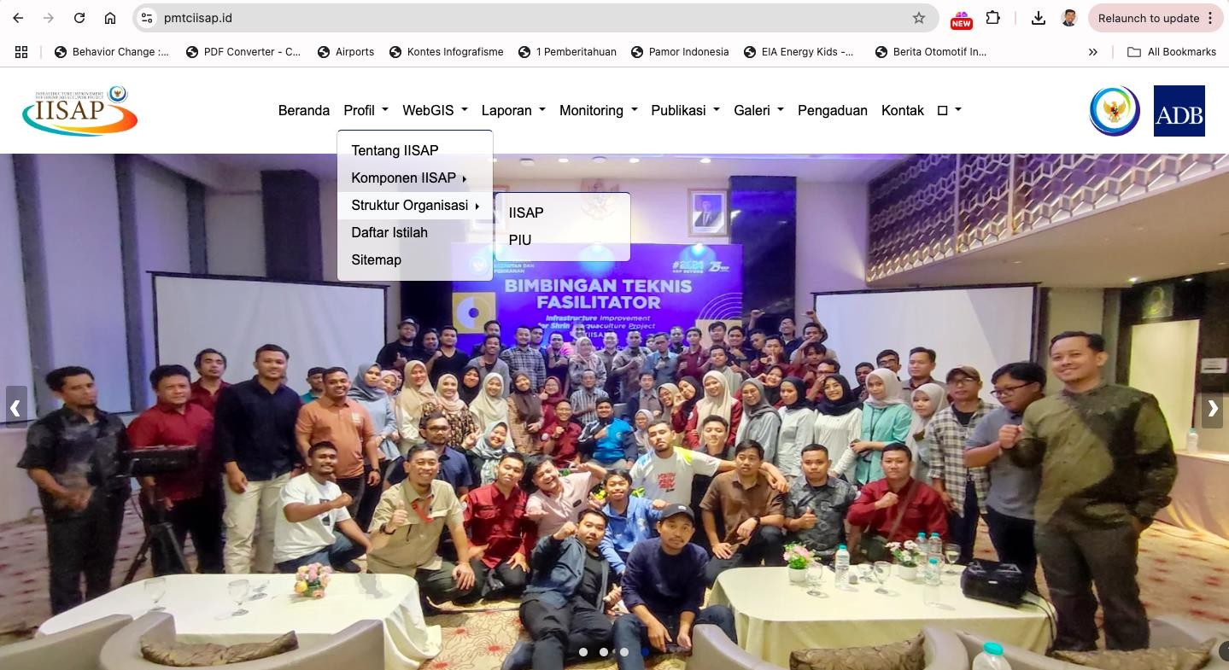

Slide 6
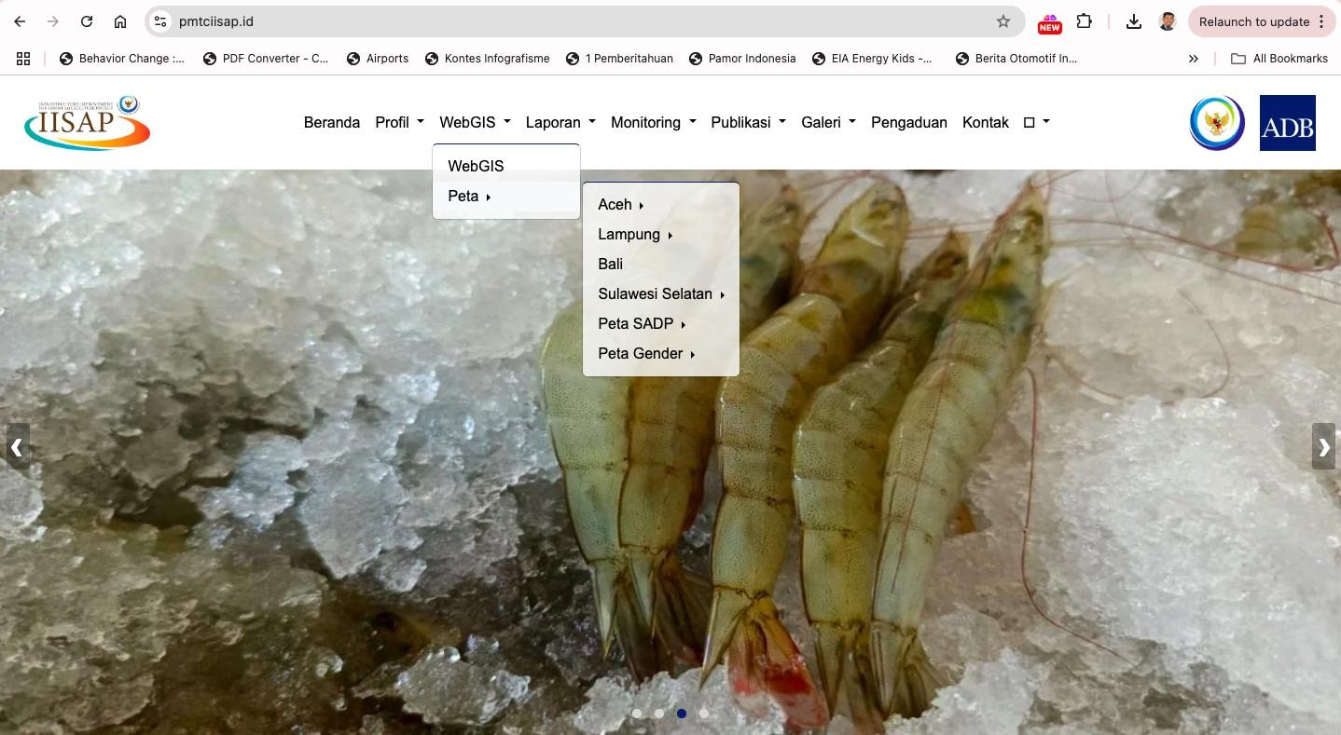

Slide 7
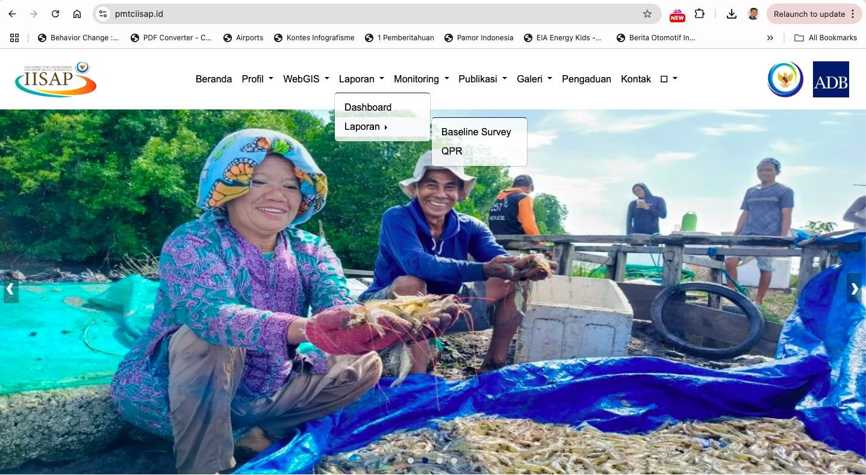

Slide 8
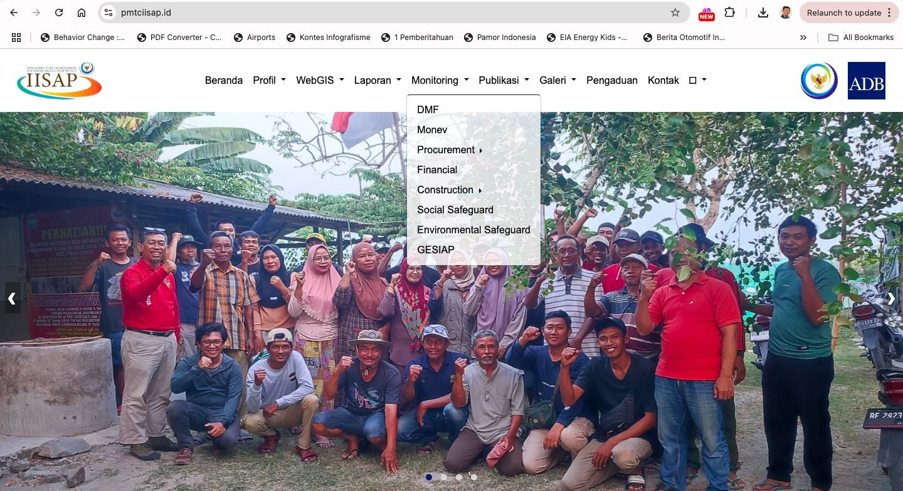

Slide 9

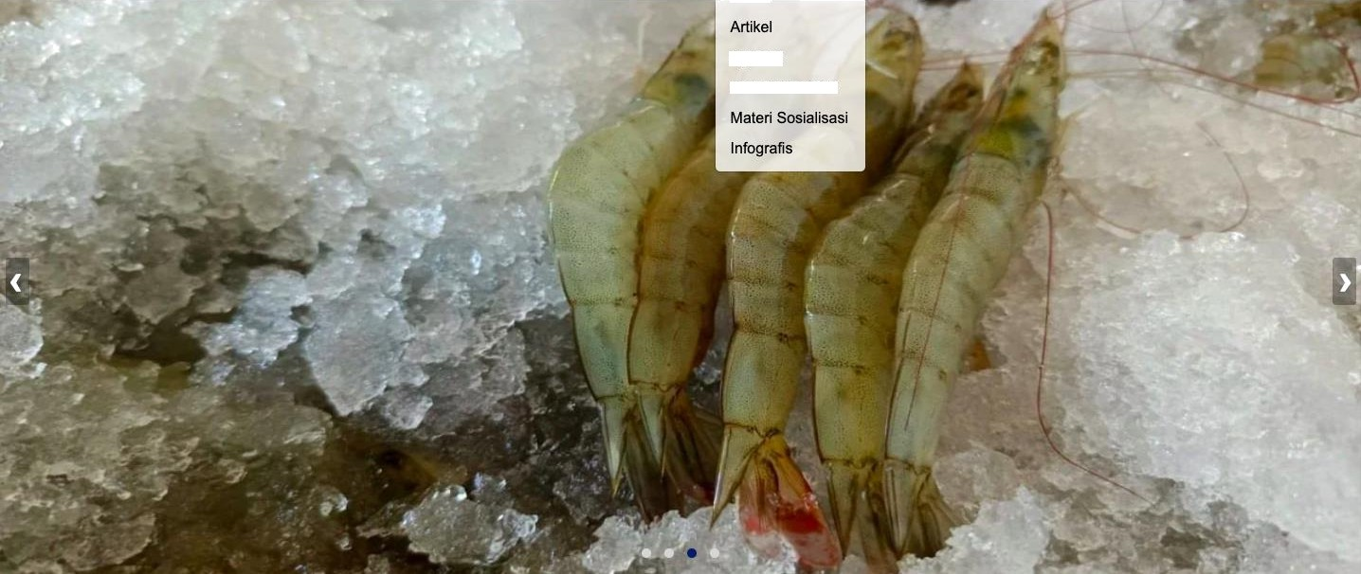
C @ °'â pmtciisap.id
Relaunch to update,
..
@l Behavior Chan ge :...
@ PDF Converter - C...
@i Airp ort s @l Konte s lnfogratisme @ 1 Pemb erita huan @ Pam or lndone sia @ EIA Energ y Kids -...
@ Berita Otomot if In...
»
All bookmarks
II SAI°
Beranda
Profil
WebGIS
Laporan
Monitoring
Publikasi
Galeri
Pengaduan
Kontak
Berita
Agenda
Modul dan SOP

Slide 10




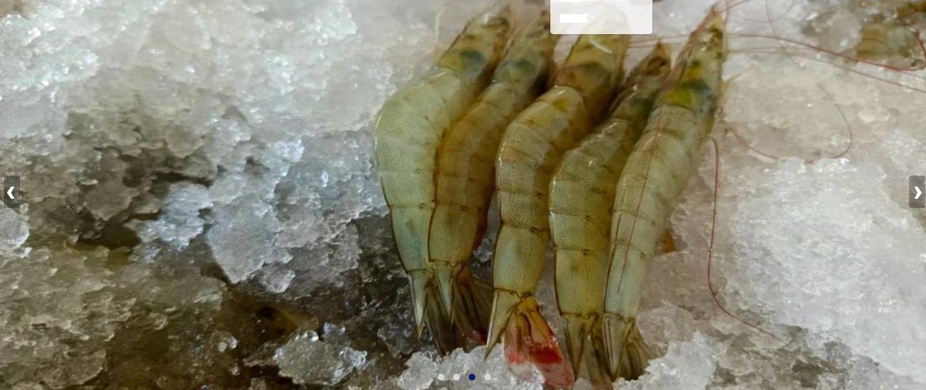
C @ °'â pmtciisap.id
@l Behavior Change :... @ PDF Converter - C...
Relaunch to update,
..
@ Airports @l Kontes lnfogratisme @ 1 Pemberitahoan @ Pam or Indonesia @ EIA Energy Kids -...
@ Berita Otomotif In...
»
All Bookmarks
Beranda
Profil
WebGIS
Laporan
Monitoring
Publikasi
Galeri
Pengaduan
Kontak
Foto Video

Slide 11
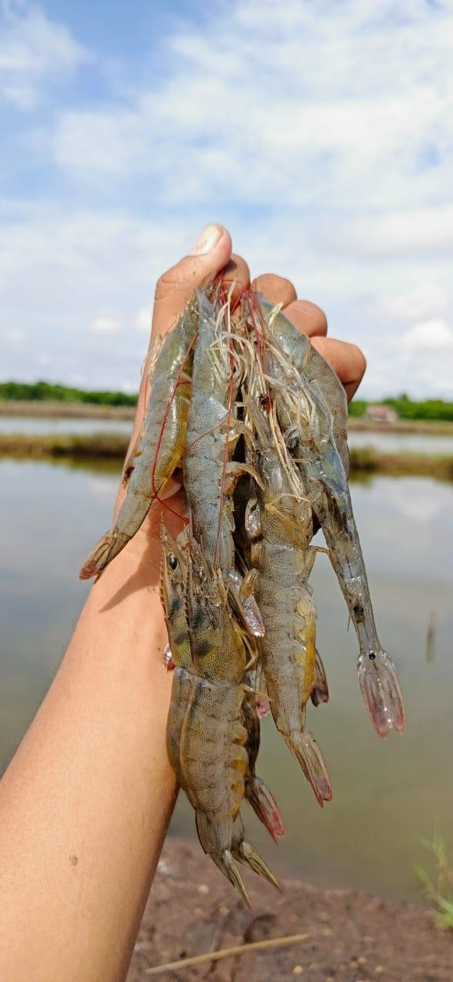
Tujuan
Website Project Performance Monitoring System (PPMS) ini bertujuan untuk menyediakan data dan informasi terkait perkembangan pelaksanaan proyek, kinerja dan pemantauan pelaksana proyek.
Tujuan 1
INFORMASI UMUM KEPADA MASYARAKAT
Tujuan 2
INFORMASI KHUSUS UNTUK PENGELOLA (PMO-PMTC)
Tujuan 3
INFORMASI KHUSUS UNTUK STAKEHOLDER (KKP – BAPPENAS – ADB – KONSORSIUM)

Slide 12
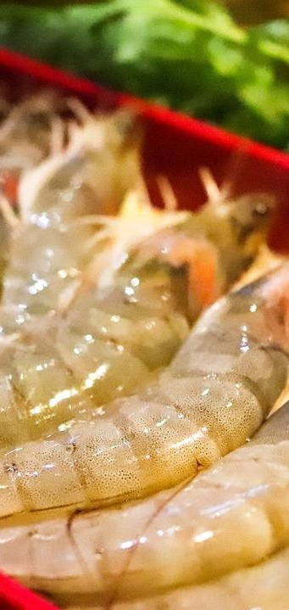
Target Pengunjung
Target Pengunjung Dari Website PPMS Program Infrastructure
Improvemnet for Shrimp Aquaculture Project (IISAP) Antara Lain;
Pengunjung 1
Asian Development Bank (ADB), BAPPENAS/PPN, Kementerian Kelautan dan Perikanan, Dinas Perikanan dan Kelautan, pihak- pihak terkait lainnya.
Pengunjung 2
Project Management Office (PMO), Project Management & Technical Consultan (PMTC), Project Implementation Unit (PIU), Fasilitator Lapangan, Petugas Penyuluh Lapangan
Pengunjung 3
Petambak Penerima Manfaat, Masyarakat Umum, Pengusaha, Akademisi

Slide 13
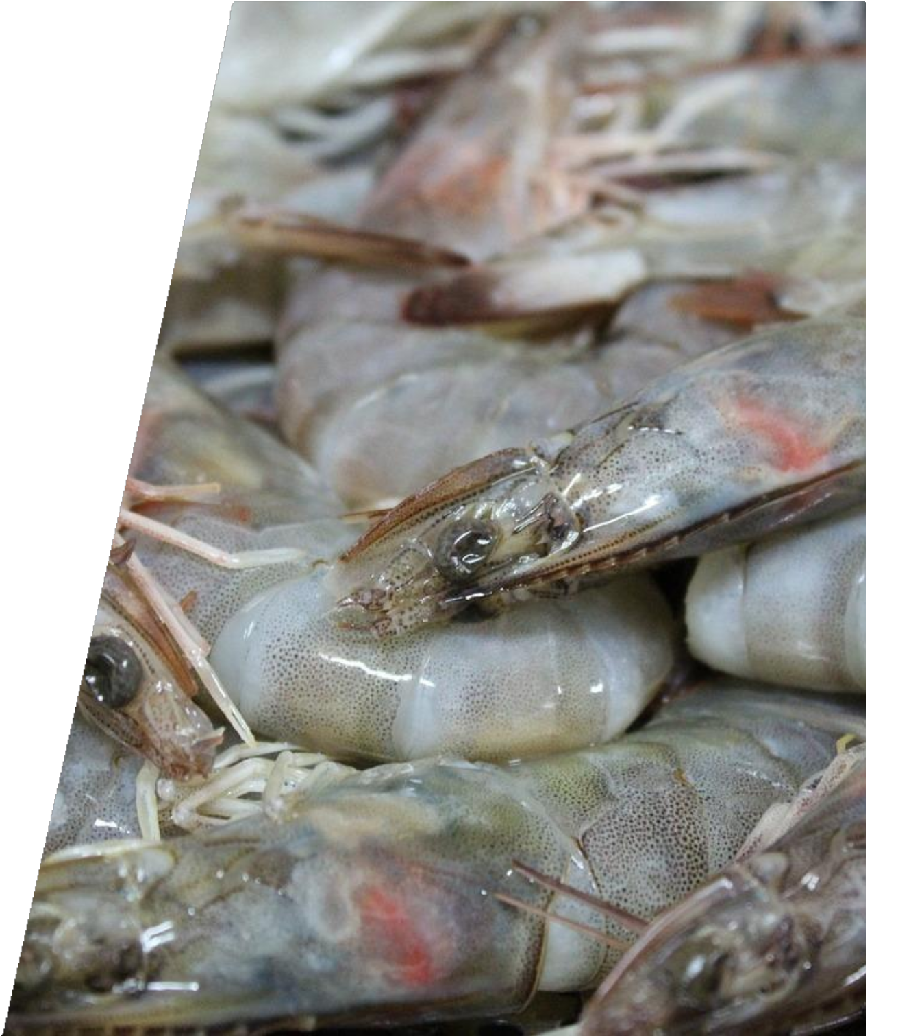



Struktur Pengelola
Website ini dikelola Bersama antara Pusdatin KKP, Project Management Office/PPK dengan Project Management and Technical Consultant serta Fasilitator Lapangan
KKP (Pusdatin)
PMTC
FASILITATOR

Slide 14

Transparansi
  Pastikan bahwa semua data dan informasi yang ada adalah akurat dan jelas.
  Jika menggunakan data atau informasi dari sumber lain, berikan kredit yang sesuai dan pastikan sumber tersebut dapat dipercaya.
01
Privasi dan Keamanan Data
  Hormati privasi data dengan tidak menyebarluaskan data pribadi tanpa izin.
  Implementasikan langkah-langkah keamanan yang memadai untuk melindungi data dari akses yang tidak sah atau kebocoran data.
02
Etika Website
Kepatuhan terhadap Hak Cipta
  Hanya gunakan konten (teks, gambar, video) yang Anda miliki haknya atau yang telah mendapatkan izin dari pemiliknya.
  Jika menggunakan konten berlisensi, pastikan untuk mematuhi syarat lisensi tersebut, termasuk atribusi yang diperlukan.
03

Slide 15
Aksesibilitas
  Desain website agar dapat diakses oleh semua orang. Gunakan praktik terbaik dalam desain aksesibilitas.
  Pastikan bahwa informasi penting mudah diakses.
04
Kualitas Konten
  Hanya publikasikan konten yang relevan dan bermanfaat bagi pengguna. Hindari konten yang menyesatkan atau tidak akurat.
  Selalu perbarui konten untuk memastikan bahwa informasi yang disajikan tetap relevan dan akurat.
05
Etika Website
Interaksi yang Etis
  Jika website memungkinkan interaksi pengguna, seperti komentar atau forum, moderasi konten tersebut untuk mencegah penyebaran informasi yang salah atau konten yang tidak pantas.
06

Slide 16
Keamanan Data dan Informasi
Keamanan data dan informasi adalah tindakan untuk melindungi data dari akses, penggunaan, atau penghancuran yang tidak sah. Tujuannya adalah untuk menjaga kerahasiaan, integritas, dan ketersediaan data.
Keamanan data dan informasi penting karena:
Menjaga kerahasiaan informasi pribadi
Mencegah kebocoran data yang dapat berakibat pada kerugian finansial, kerusakan reputasi, dan tindakan kriminal
Cara menjaga keamanan data dan informasi:
Menjaga keamanan fisik perangkat keras dan perangkat penyimpanan
Menggunakan kontrol administrasi dan akses (User Login)
Menjaga email dan password agar tidak diberikan kepada orang lain yang tidak memiliki akses atau kewenangan
Melakukan pencadangan data secara mandiri pada perangkat masing-masing

Slide 17



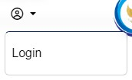
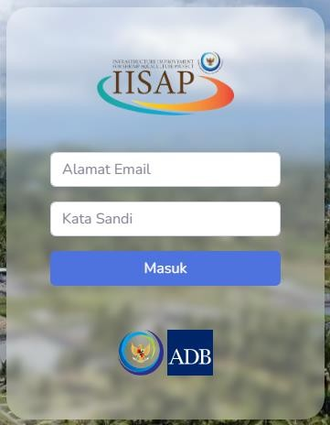
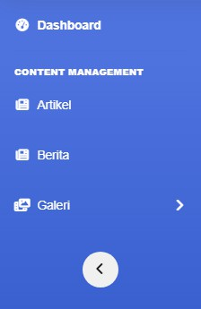

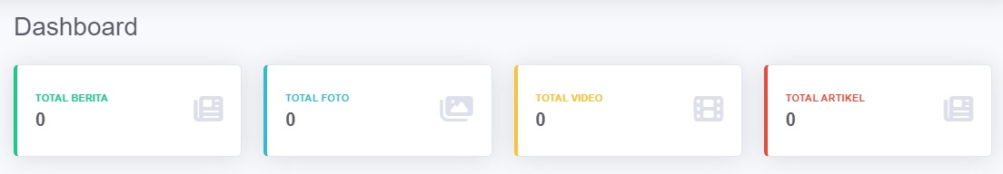
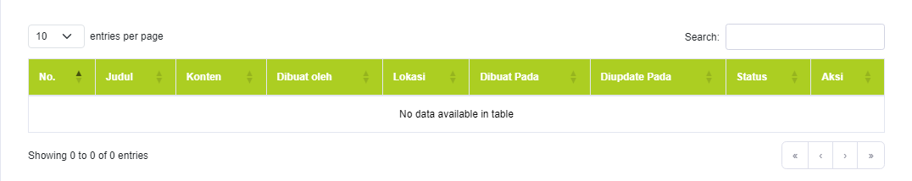
Panduan Pengelolaan Website
1a
1b
2
1. Login
a) Untuk dapat mengakses halaman login, dapat mengetikkan URL https://pmtciisap.id/login pada browser atau dengan mengakses Website PPMS lalu mengklik icon user lalu klik login.
b) Masukkan Email dan Password yang diberikan.
2. Sidebar Menu
Berisi menu-menu yang dapat di akses.
3. Dashboard
Menunjukkan total konten/data yang telah dibuat.
4. Content / Data Management
a) Tabel Data
Tempat untuk melihat dan mengelola data yang ada.
3
4a

Slide 18




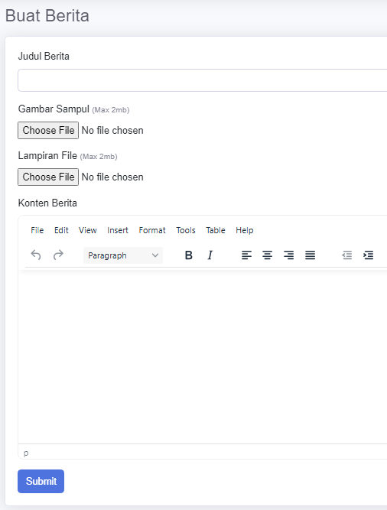
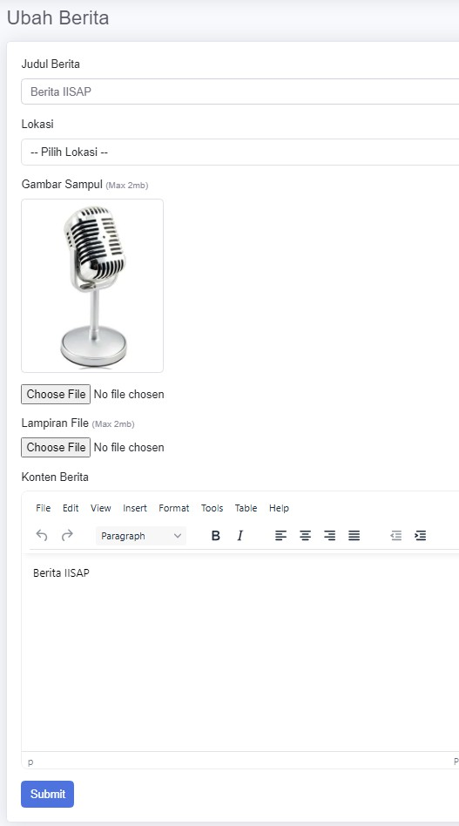

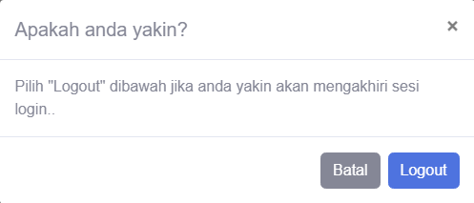


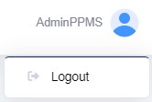
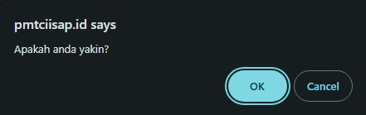

Panduan Pengelolaan Website
b) Tambah Data
Sebuah operasi untuk menambah atau membuat data baru. Ketika tombol tambah di klik akan muncul form isian data, setelah data diisi lalu klik submit.
c) Ubah Data
Operasi untuk mengubah data yang sudah dibuat. Prosesnya hampir sama dengan tambah data.
d) Hapus Data
Operasi untuk menghapus data yang ada dari basis data.
5. Logout
Untuk mengakhiri sesi login, klik icon user yang ada pada pojok kanan atas lalu klik logout. Setelah itu akan muncul pesan konfirmasi lalu klik Logout.
4b
4c
5
4d

Slide 19
Persiapan Data
(Foto & Video)
Foto dan video yang akan di upload yaitu foto dan video yang berkaitan dengan kegiatan yang ada dalam program IISAP Seperti kegiata Sosialisasi, Kunjungan Lapangan, dan lain-lain.
Ketentuan:
Foto
Dalam 1 kegiatan, foto yang bisa di upload maksimal hanya 5 foto dan dapat mewakili momen-momen seperti sambutan acara, sesi narasumber, sesi tanya jawab atau diskusi, peserta yang mengikuti kegiatan, dan aktifitas saat di lapangan. Foto tidak perlu menggunakan geotagging.
Video
Video yang akan di upload adalah video singkat atau video yang sudah di edit dan di rangkum yang dapat menunjukkan kegiatan apa yang sedang terjadi.
Input Data:
Data | Foto | Video
Nama / Judul* | Teks singkat yang mewakili apa yang terjadi
Album | Kategori dari kegiatan
File* | Jenis file: jpg, jpeg, png Ukuran maksimal: 2mb | Jenis file: mp4, mov, avi, mkf, flv Ukuran maksimal: 10mb
Caption | Narasi singkat yang menjelaskan apa yang terjadi
*Wajib diisi

Slide 20
Persiapan Data
(Berita & Artikel)
Berita dan artikel yang akan di upload yaitu berita dan artikel yang berkaitan dengan kegiatan yang ada dalam program IISAP Seperti kegiata Sosialisasi, Kunjungan Lapangan, atau tulisan lainnya yang berkaitan dengan budidaya udang.
Ketentuan:
Berita
Peristiwa aktual/fakta yang terjadi di lapangan. Menggunakan metode atau struktur penulisan 5W+1H (What, Who, Why, When, Where, dan How).
Artikel
Opini pribadi namun tetap didasarkan fakta dan data.
Input Data:
Data | Berita | Artikel
Judul* | Tajuk / judul dari tulisan
Gambar Sampul* | Cover / Sampul tulisan Ukuran maksimal: 2mb
Lampiran File (jika ada) | Jenis file: pdf,doc,docx,xls,xlsx,ppt,pptx Ukuran maksimal: 2mb
Konten* | Isi dari tulisan
*Wajib diisi

Slide 21
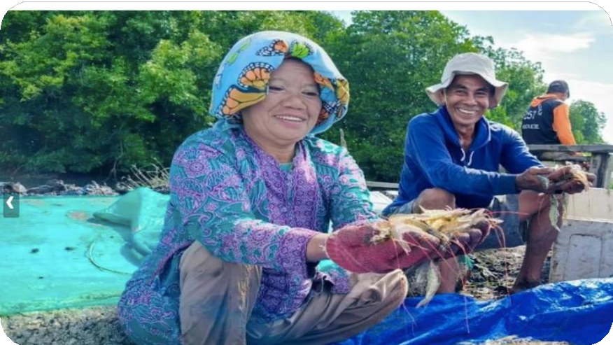
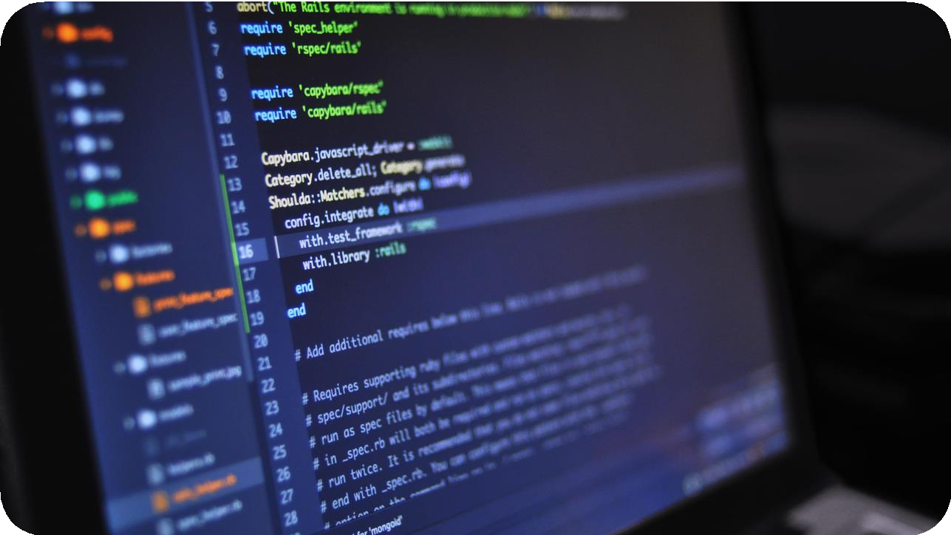
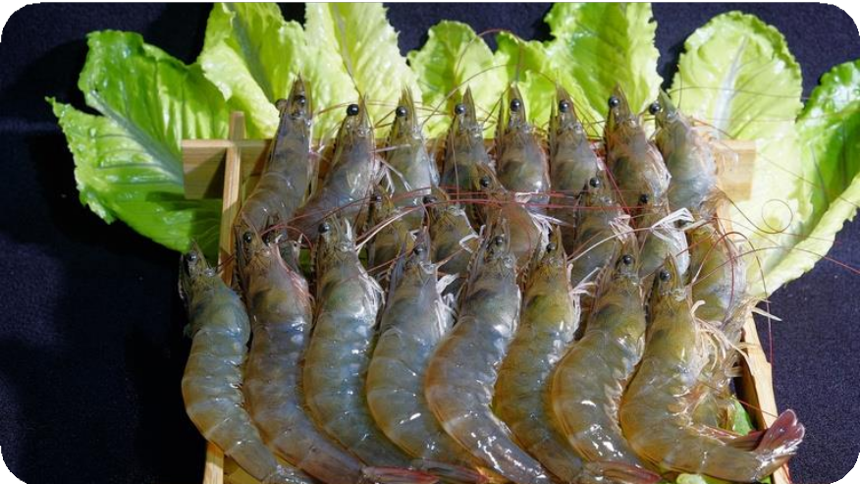
ALUR PROSES
BAHAN
OLAH
TAYANG

Slide 22

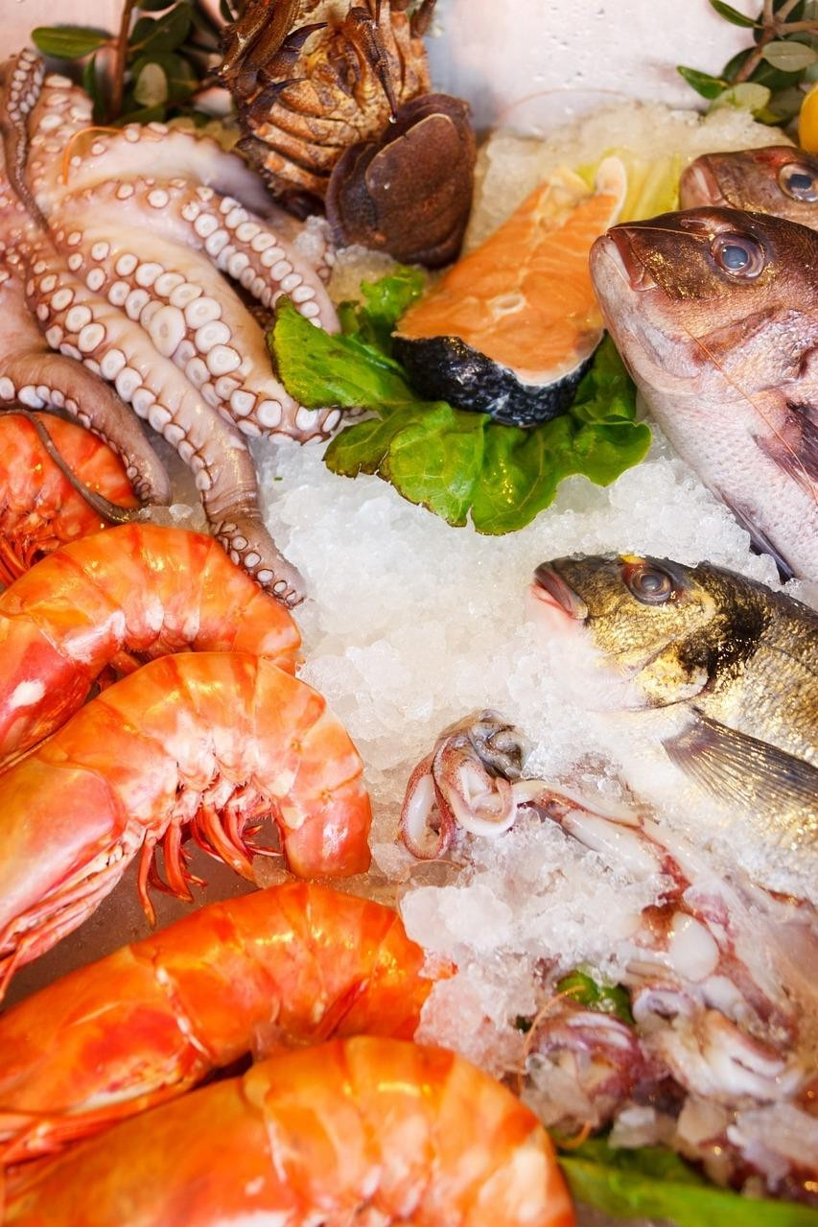

KESINAMBUNGAN

Slide 23


TERIMA KASIH

Slide 24
Resource Page

